Slide 1
Développement de schémas de paramétrisation – une stratégie ciblée pour introduire les nouveautés dans les modèles PNT opérationnels
Radmila Brozkova
AMA 19-23 Janvier 2015

Slide 2
Choix stratégiques PN: anticipation et compatibilité ascendante
La résolution fine nous demande de résoudre les dilemmes:
  Coût du calcul de rayonnement;
  Complexité de la turbulence et ce qu’il faut paramétriser;
  Evolution des schémas de nuages et de la microphysique précipitante;
  Garder la paramétrisation de la convection précipitante non-résolue.
ALARO: concept de développement
  Système d’équations de la physique humide (barycentrique et conservatif);
  Passer en mode pronostique: le but c’est l’unification et la consistance;
  Garder un niveau juste de la modularité et assurer l’interface consistante avec le noyau dynamique du modèle;
  Maitriser le problème de la « zone grise » ou de la convection profonde partiellement résolue;
  Garder la capacité de la physique de travailler proprement en multi-échelle, en résolution plus ou moins fines (deux côtés de la zone grise).

Slide 3
ALARO Concept – nouveaux schémas
Convection profonde 3MT (Multi-scale, Modular, Microphysics and Transport) – maitrise de la zone grise;
Rayonnement adapté aux échelles fines;
Turbulence et convection peu profonde TOUCANS (Third Order moments Unified Condensation Accounting and N-dependent Solver);
Microphysique: amélioration de la distribution de la taille des goutes d’eau et de la géométrie des nuages et précipitation.
Les éléments de paramétrisation en bleu font partie de la chaine en double « physique » d’ALADIN à Prague.

Slide 4
ACRANEB2: nouveau schéma de rayonnement
En bande thermale, le schéma est basé sur la méthode « Net Exchange Rate (NER) ». C’est une alternative pour gagner de la précision sur le calcul des transmissions gazeuses au lieu d’aller vers une granularité fine de la discrétisation spectrale;
L’économie du calcul est obtenue en acceptant le niveau de précision adapté pour chaque type de terme du schéma NER:
  Les termes les plus importants sont calculés exactement (refroidissement vers l’espace, échange avec la surface) ou presque exactement (échanges entre les couches voisines);
  Les échanges entre les couches non-voisines sont diagnostiqués avec l’aide du calcul intermittent (les relations exactes sont calculées toutes les 3 heures).
Le NER permet faire le calcul des effets optiques des nuages séparément:
  Le deuxième niveau d’intermittence pour le calcul de transmissions (toutes les heures) est mis en place alors qu’on garde l’interaction « nuages-rayonnement » à chaque pas de temps. C’est important à l’échelle fine.
L’ACRANEB2 avec un double niveau du calcul intermittent nous donne un rapport qualité/prix tout à fait correct en comparaison avec les autres solutions de l’état de l’art.

Slide 5
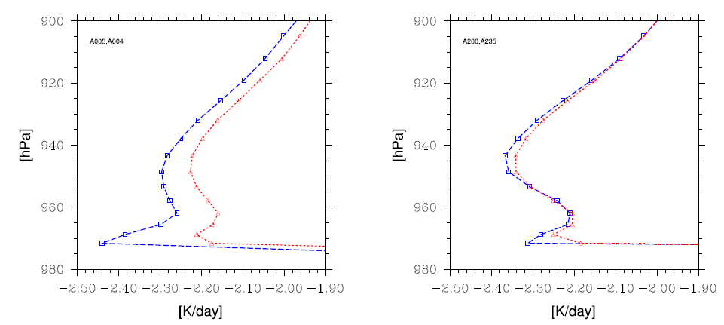
ACRANEB2: Test de l’intermittence
L’impact de l’intermittence (1h) en RRTM/FMR (gauche) et la double intermittence (1h/3h) en
ACRANEB2 (droite) après 12h: moyenne horizontale de taux de chauffage thermique:
en rouge, référence sans l’intermittence ; en bleu, avec le calcul intermittent.
Pour le RRTM/FMR le calcul intermittent s’applique aussi sur les nuages, contrairement
à ACRANEB2. On voit clairement en quoi la stratégie ACRANEB2 est meilleure.

Slide 6
TOUCANS: turbulence et convection peu profonde
Ingrédients clés du schéma (combinaison originale en PN):
  Equations pronostiques pour la TKE et l’énergie turbulente totale (TTE; la somme de l’énergie cinétique et de l’énergie potentielle humide);
  Tenir compte des termes de moments de troisième ordre (TOMs) pour le cas humide;
  Diffusion turbulente des condensats de nuages.
Clôture – ajustement des énergies TKE et TTE en fonction de la stabilité:
  Cela mène au système modulaire avec la possibilité d’émulation de modèles « Mellor-Yamada with no critical Richardson number », QNSE, EFB, etc. , voir Bašták-Ďurán et. al., 2014.
  Les solutions qui découlent sont toujours valides pour R_{i}=-∞ jusqu’a R_{i}=+∞ avec le comportement asymptotique correct dans les cas extrêmes.
Le travail est en cours pour la convection peu profonde, inspiré de la proposition de Lewellen et Lewellen, 2004 (LL04).

Slide 7
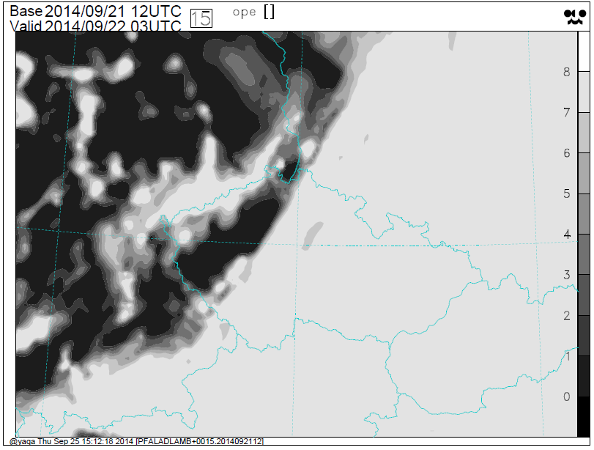
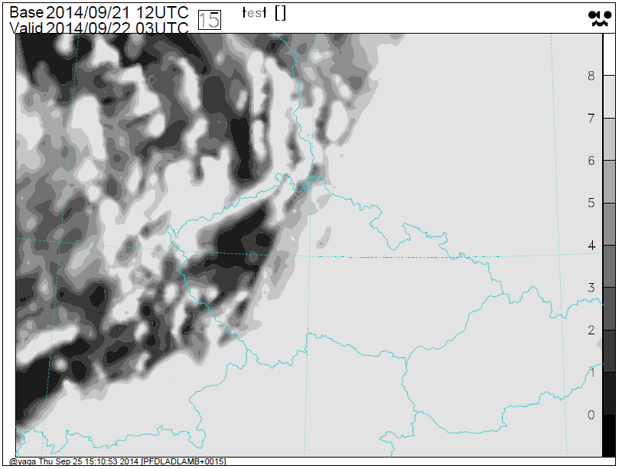
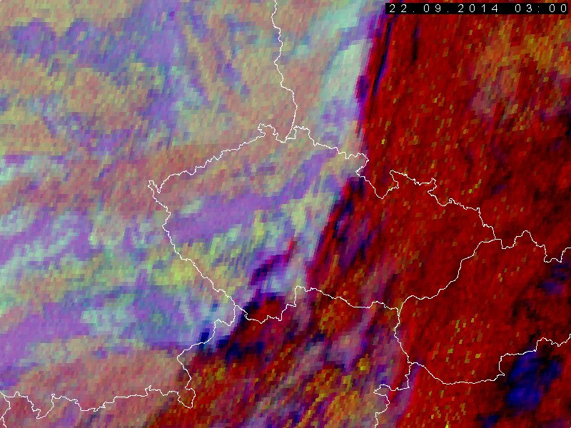
Couche limite après le front froid
Prévision du
21/09/2014 12UTC
à +15h.
Cas de front froid actif,
Scène de nuages à 3h UTC
le 22/09/2014
Prévision opérationnelle
Prévision de la chaine
en double:
Couche limite plus active
marquée par les nuages
bas
Observations – MSG
“night microphysics”:
rouge – nuages épais;
ocre – nuages moyen/bas;
vert clair – nuages très bas/
brouillard
rose - terrain

Slide 8
Microphysique: géométrie et distribution de la taille de gouttes
Géométrie de nuages et précipitations – ingrédients nécessaires pour les résolutions avec la variance sous- maille:
  Au départ: deux hypothèses de base : « maximum-random » et « fully random » pour le recouvrement en vertical. Une solution intermédiaire permet d’introduire en peu de hasard aussi pour le cas de niveaux voisins;
  Nouvelle solution paramétrisant les scènes de nuages et les précipitations tombantes avec plus de réalisme (Shonk et al., 2010, J. Van den Bergh, communication personnelle).
Distribution de la taille de gouttes:
  Paramétrisation de la distribution a été ajustée suivant la proposition de Abel et Boutle (2012). A cette occasion l’ensemble de la sédimentation, de la collection et de la formulation de changement de phase pour la glace a été amélioré (M. Van Ginderachter, communication personnelle);
  Une proportion plus large de petites gouttes dans le cas de la pluie légère mène à un taux plus élevé de l’évaporation – cela diminue le problème de surestimation de bruine et petite pluie.

Slide 9
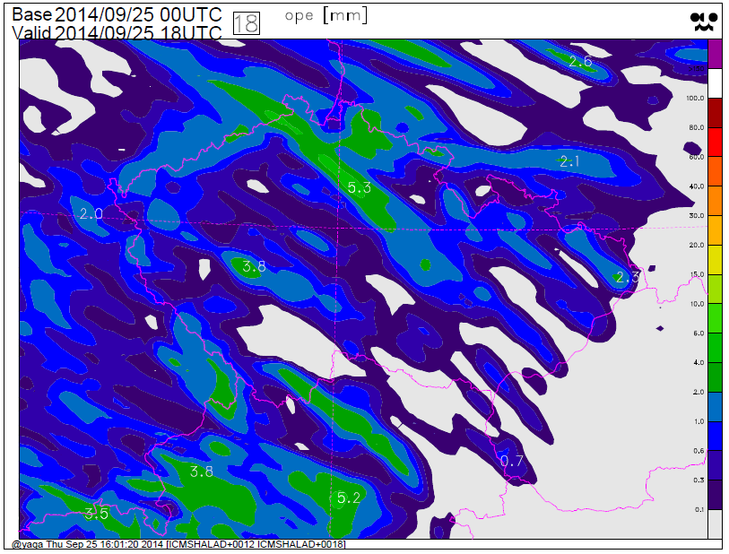
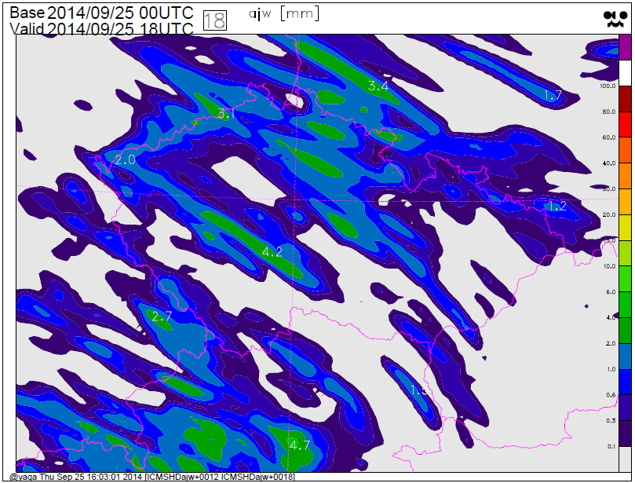
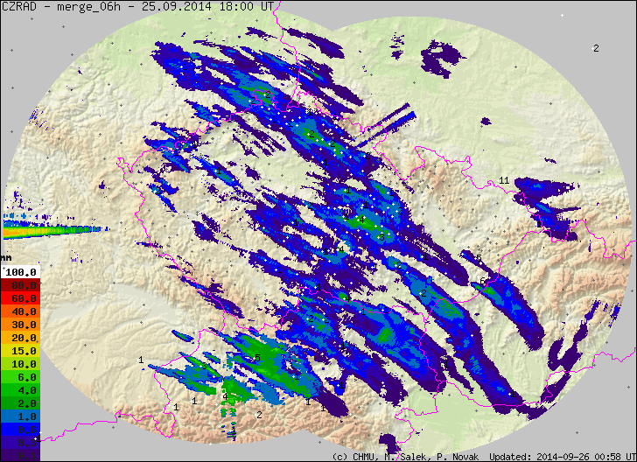
Microphysique – moins de la bruine
Prévision de
25/09/2014 00UTC
à +18h.
Petites averses de l’après
-midi: cumuls de 6h
de précipitations de
12h à 18h UTC
Prévision opérationnelle
Prévision de la chaine en
double: moins de
surfaces avec la petite pluie.
Observations – radars
combinés avec les
pluviomètres.

Slide 10
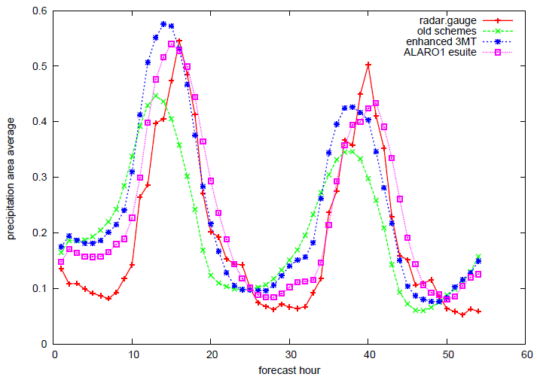
Cycle diurne de la convection
Les évolutions de ALARO ont contribué à résoudre le problème de cycle diurne de la convection profonde.
La moyenne de 11 réalisations sur le domaine de la convection très active, saison de l’été 2009;
résolution 4,7km

Slide 11
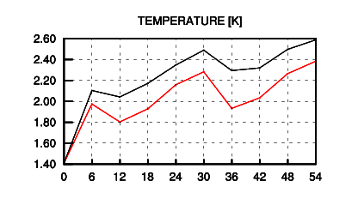
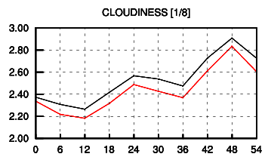

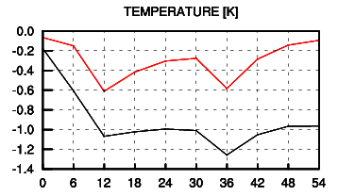
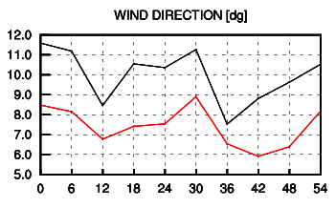
Quelques scores
Température EQM à 2m
Nuage EQM en surface
opérationnel
opérationnel
test
Température BIAIS à 2m
Direction du vent BIAIS à 10m

Slide 12
Perspective
Introduction de l’option du downdraft non saturé dans le schéma 3MT;
Unification de la représentation de la couverture nuageuse;
Interface avec le schéma SURFEX.
La chaine en double « physique » sera basculée en mode opérationnel à CHMI, Prague, le 22 Janvier 2015

